Slide 1
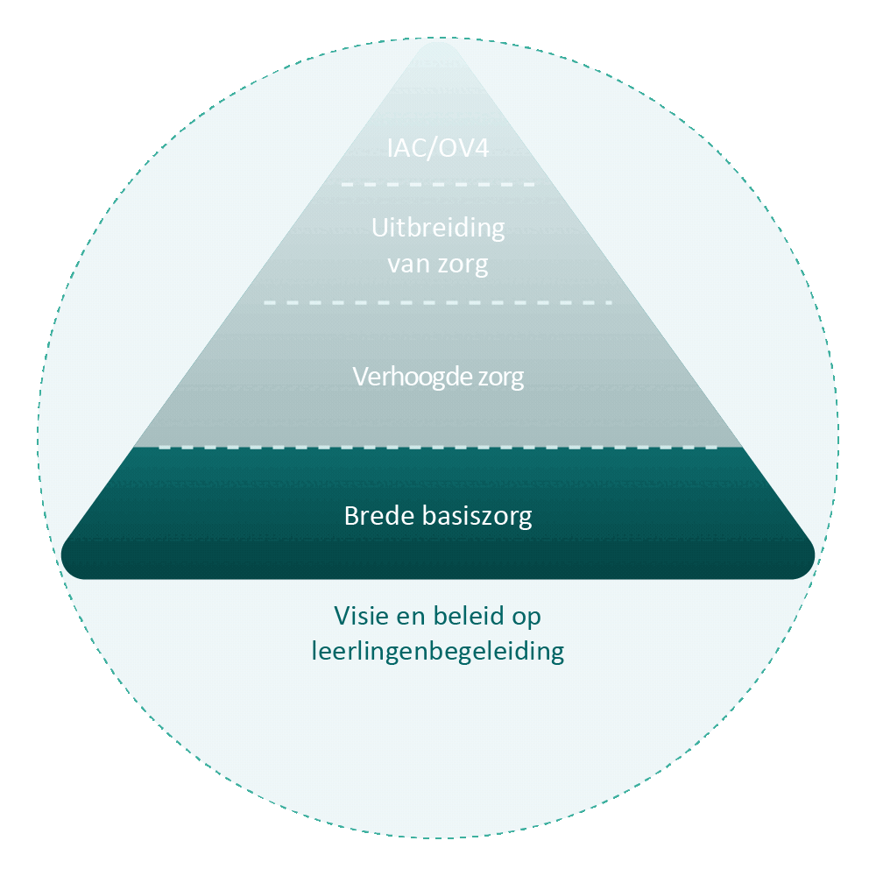
Het zorgcontinuüm
Kennisclip
Notes:
Welkom bij deze kennisclip over het vernieuwd zorgcontinuüm. Mijn naam is Marjolein Van Bogaert en ik ben projectmedewerker bij het Prodia-team. In deze kennisclip neem ik jullie mee door de veranderingen die zijn aangebracht in het zorgcontinuüm.

Slide 2
Het zorgcontinuüm
Kleinere aanpassingen
vs
Grotere accentverschuiving
Versterken van wat goed loopt
en verbeteren van knelpunten
Notes:
Op het eerste zicht merk je misschien slechts kleine aanpassingen in het zorgcontinuüm. De naam van de bovenste fase is aangepast, er staan radertjes en in de cirkel is ‘zorgvisie’ vervangen door ‘visie en beleid op leerlingenbegeleiding.’ Maar achter deze kleine aanpassingen ligt echter een groter accentverschil, waarbij we vertrokken zijn vanuit het versterken van wat we al goed zien lopen in het samenwerken binnen een continuüm van zorg en welke knelpunten we naar boven zien komen.

Slide 3
Visie & beleid op LLB
constructieve samenwerking bij uitwerking & bijsturing visie en beleid op LLB
geschakelde zorg als succesfactor binnen LLB
samen drempels wegnemen voor optimale schoolse & maatschappelijke participatie van elke leerling
Notes:
Net zoals bij het oude zorgcontinuüm is binnen het vernieuwde zorgcontinuüm de cirkel essentieel. Hij geeft de visie en het beleid op leerlingenbegeleiding weer. Om op een succesvolle manier samen aan de slag te gaan binnen een zorgcontinuüm zijn drie factoren belangrijk:
Om te beginnen is een constructieve samenwerking bij de uitwerking en bijsturing van de visie en het beleid op leerlingenbegeleiding van zeer groot belang. Niet alleen met de partners zijnde school, clb, pdb, leersteuncentrum en evt. externe betrokkenen, maar ook een constructieve samenwerking met de leerlingen en diens ouders of opvoedingsverantwoordelijken.
De radertjes visualiseren het principe van de geschakelde zorg als succesfactor binnen de leerlingenbegeleiding. Hiermee willen we een stuk loskomen van het idee dat leerlingen of maatregelen binnen een bepaalde fase worden geplaatst. Leerlingen worden begeleid vanuit 1 of meerdere fasen van het zorgcontinuüm. De verschillende fasen versterken elkaar en de toepassing van het zorgcontinuüm dient flexibel en dynamisch te zijn, waarbij er vlot kan worden bijgeschakeld van de ene naar de andere fase en ook weer terug.
Deze geschakelde zorg is ook verbonden met het samen wegnemen van drempels voor een optimale schoolse en maatschappelijke participatie van ELKE leerling. Het is niet omdat er bovenaan staat IAC/OV4, dat het ook een zorgcontinuüm is voor leersteun. Binnen het decreet leerlingenbegeleiding wordt er gewerkt binnen het zorgcontinuüm voor de 4 begeleidingsdomeinen. Het gaat dus niet alleen over leerlingen met specifieke onderwijsbehoeften, maar over alle leerlingen die om welke reden dan ook kwetsbaar zijn. Door op een positieve manier om te gaan met diversiteit en te geloven in de groeikansen van elke leerling, zet de leerkracht samen met het schoolteam in op onderwijs en leerlingenbegeleiding die drempels wegnemen en gelijkwaardige kansen bieden aan elke leerling.

Slide 4
Brede basiszorg
als motor
voor leerlingen- begeleiding
Notes:
We gaan kort door de verschillende fasen van het zorgcontinuum. Wil je achteraf nog meer weten over 1 of meerdere fasen, kan je de kennisclip raadplegen die daar bij hoort.
Brede basiszorg is de motor van de leerlingenbegeleiding. Als de motor niet draait, kan je nog zo veel proberen, het zal moeilijk zijn om aan de noden van de leerling tegemoet te komen.
De school met de leerkracht als spilfiguur stimuleert de totale ontwikkeling van alle leerlingen via de vormgeving van het onderwijsleerproces en een krachtige leer- en leefomgeving. Het schoolteam begeleidt de leerlingen en werkt actief aan het versterken van positieve factoren en het verminderen van belemmerende factoren. In de brede basiszorg houdt de leerkracht de regie over het stimuleren van de ontwikkeling van de leerlingen in de klas. Bij de uitbouw en invulling van de brede basiszorg kan de school een beroep doen op de pedagogische begeleiding en ook op de signaalfunctie van het CLB.

Slide 5
Notes:
Brede basiszorg binnen het Algemeen Diagnostisch Protocol volgt de opbouw van ‘ontwikkeling stimuleren’ in het Referentiekader Onderwijskwaliteit. Hiermee willen we het spreken van dezelfde taal en het gebruiken van dezelfde termen promoten. De verschillende stappen geven het cyclisch handelen en bijsturen weer. Elke leerkracht doorloopt deze stappen binnen zijn klas of groep maar ook de school doorloopt deze stappen op schoolniveau.
Indien ondanks deze cyclische evaluatie blijkt dat de aanpak voor een leerling of een leerlingengroep niet of niet meer volstaat of indien het schoolteam zich zorgen maakt over bepaalde signalen, wordt beslist om verhoogde zorg bij te schakelen.

Slide 6
Verhoogde zorg:
Leerlingen-bespreking als scharnier-moment
Notes:
In de Verhoogde zorg is de leerlingenbespreking op een MDO, cel leerlingenbegeleiding, klassenraad… het scharniermoment. Deze leerlingenbespreking kan een scharnier vormen tussen brede basiszorg en verhoogde zorg maar ook tussen verhoogde zorg en het bijschakelen van uitbreiding van zorg. Tijdens de leerlingenbespreking bekijkt het zorgteam samen met de leerkracht, ouders en leerlingen welke aanpassingen nodig zijn. Er komen dus meerdere mensen aan de tafel te zitten, vandaar de 2 handjes bij de visualisatie, daar waar het bij brede basiszorg nog maar 1 hand was.
Ook wanneer de ouders en de leerlingen niet effectief rond de tafel zitten, worden ze nauw betrokken bij de verhoogde zorg. Dit zorgt voor constructieve samenwerking en een optimale wisselwerking tussen wat op school en wat thuis gebeurt.

Slide 7
Doelen
Overzicht & inzicht
Weten we genoeg voor uitzicht?
Zo niet, verzamelen informatie
Uitzicht:
doelen en behoeften
Plannen handelen & evalueren
Notes:
Er zijn verschillende manieren waarop scholen hun besluitvormings- en bijsturingsproces vorm geven. Het belangrijkste is dat men komt tot overzicht, inzicht en uitzicht. Dit is al een kleine onderzoekscyclus die de school, vanuit het zorgteam doet, voor de leerlingen. In deze visualisatie willen we jullie vooral tonen dat deze onderdelen in elkaar overlopen: wat zijn de doelen van ons overleg, weten we al voldoende, is er al een goed overzicht, hebben we inzicht van waar de moeilijkheden vandaan komen en wat de positieve factoren zijn. Indien we niet genoeg weten, gaan we het geheel gaan onderzoeken door bijvb in gesprek te gaan met verschillende betrokkenen of door te observeren, waarna we naar uitzicht kunnen gaan om de doelen en behoeften te bepalen om nadien weer te gaan plannen handelen en evalueren om evt. nog bij te sturen. Het CLB neemt hier een consultatieve rol in op, om de school en het team te versterken in de uitbouw van hun verhoogde zorg.

Slide 8
Uitbreiding van zorg:
bijschakelen wanneer nodig
Notes:
Voor een aantal leerlingen volstaan de stappen binnen verhoogde zorg niet. In dit geval betrekt het schoolteam in samenspraak met de ouders en/of de leerling tijdig de contactpersoon van het CLB-team. Doorheen de uitbreiding van zorg zet de school de maatregelen bepaald binnen brede basiszorg en verhoogde zorg gewoon verder. Er komen opnieuw meer handjes rond de tafel. Het CLB gaat samen met leerling, ouders en schoolteam actief op zoek naar oplossingen en kan dit onder meer doen door het lopen van een handelingsgericht diagnostisch traject. Het CLB neemt de regie op zich voor het verloop van het traject. Het richt zich daarbij op een uitgebreide analyse van de onderwijs- en opvoedingsbehoeften van de leerling en op de ondersteuningsbehoeften van de leerkracht(en) en ouders met het oog op het formuleren van adviezen. Het CLB neemt ook zijn draaischijffunctie op ten aanzien van relevante externen, zowel diagnostische als hulpverlenende instanties, waarbij het CLB ervoor zorgt dat de inbreng van externen maximaal kan afgestemd worden op de onderwijs- en opvoedingsbehoeften van de leerling en de ondersteuningsbehoeften van leerkrachten en ouders.

Slide 9
Uitbreiding van zorg:
bijschakelen wanneer nodig
Bijlage H&E o.b.v. GC-verslag
Notes:
In de protocollen van Prodia staat binnen uitbreiding zorg voornamelijk beschreven hoe het CLB een handelingsgericht diagnostisch traject doorloopt. In het laatste deel wordt beschreven hoe verschillende betrokkenen in onderlinge samenwerking vorm kunnen geven aan het handelen en evalueren. Bij Uitbreiding van zorg hoort een specifieke bijlage waar het handelen en evalueren op basis van een GC-verslag wordt beschreven.

Slide 10
Handelen
& evalueren o.b.v. een IAC-
of OV4-verslag
Notes:
Wanneer uit het handelingsgericht diagnostisch traject van een leerling blijkt dat een IAC-verslag of OV4-verslag nodig is, geven alle betrokkenen vorm aan het Handelen en evalueren o.b.v. een IAC – of OV4 verslag. Dit handelen en evalueren kan zowel binnen gewoon als binnen buitengewoon onderwijs plaatsvinden. Een OV4-verslag is enkel mogelijk in het secundair onderwijs.
Via handelingsplanmatig werken wordt het traject van de leerling opgevolgd en bijgestuurd. Binnen gewoon onderwijs, kunnen leerlingen met een IAC- of OV4-verslag rekenen op intensieve leersteun. Binnen buitengewoon onderwijs wordt de zorg voor de leerling georganiseerd binnen een continuüm van zorg. Sinds de invoering van het decreet leersteun is er ook de mogelijkheid tot gedeeltelijke lesbijwoning in gewoon en buitengewoon onderwijs.
Gezien een IAC-verslag inhoudt dat er binnen een individueel aangepast curriculum wordt gewerkt en een OV4-verslag inhoudt dat er binnen een gemeenschappelijk curriculum met bijkomende doelen wordt gewerkt, is de opvolging van de bereikte doelen in kwalificaties belangrijk. Het onderwijsloopbaanperspectief en het verhogen van de participatie en kwaliteit van leven is voor deze leerlingen cruciaal. Daarom staan alle betrokkenen blijvend stil bij de verdere noodzaak aan een IAC- of een OV4-verslag. Binnen buitengewoon onderwijs is extra aandacht voor een mogelijke (volledige of gedeeltelijke) terugkeer naar het gewoon onderwijs. Dit illustreert opnieuw de mogelijkheid tot schakelen doorheen alle fasen van het zorgcontinuum: bijschakelen indien nodig en terugschakelen indien mogelijk.

Slide 11
Mee(r) met Prodia?
AAN DE SLAG
LEER BIJ
NOG MEER WETEN
Basispagina Zorgcontinuüm
kennisclips:
brede basiszorg
verhoogde zorg
uitbreiding van zorg
handelen en evalueren o.b.v. IAC/OV4-verslag
Het zorgcontinuum
Visie en beleid op leerlingenbegeleiding
Notes:
Hierbij komen we aan het einde van deze kennisclip rond het vernieuwd zorgcontinuum. Wil je graag aan de slag, neem dan zeker een kijkje op de website op de pagina van het zorgcontinuum en op de pagina’s van de verschillende fasen. Wil je graag bijleren over de verschillende fasen van het zorgcontinuum bekijk dan zeker de uitgebreidere kennisclips van de verschillende fasen en wil je graag nog meer weten en lezen, kan je ook de uitgebreide teksten terugvinden via deze links.

